Slide 1


CHƯƠNG 2: ĐẶC ĐIỂM KHÍ HẬU VÀ THỦY VĂN VIỆT NAM Bài 4: KHÍ HẬU VIỆT NAM
4 tiết
NEXT

Slide 2



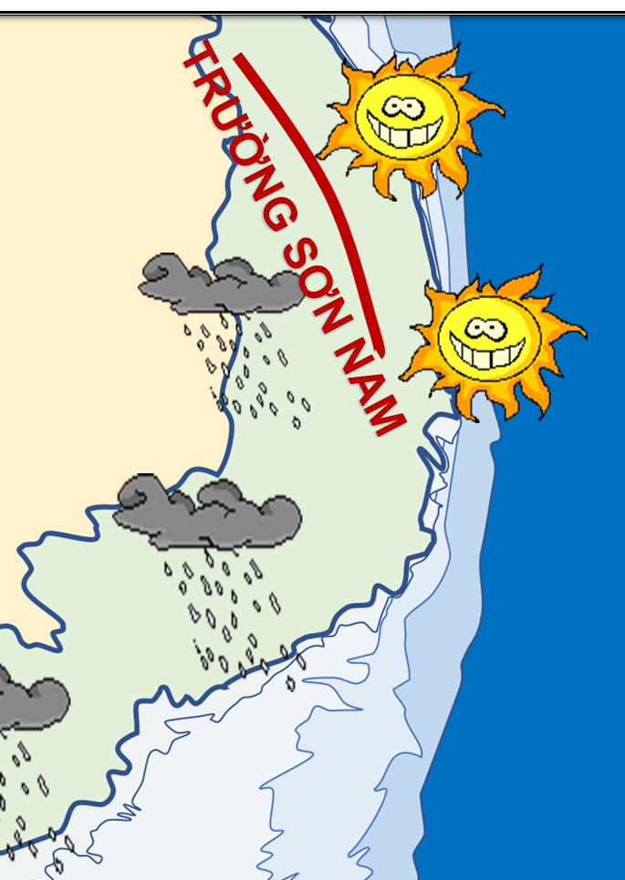
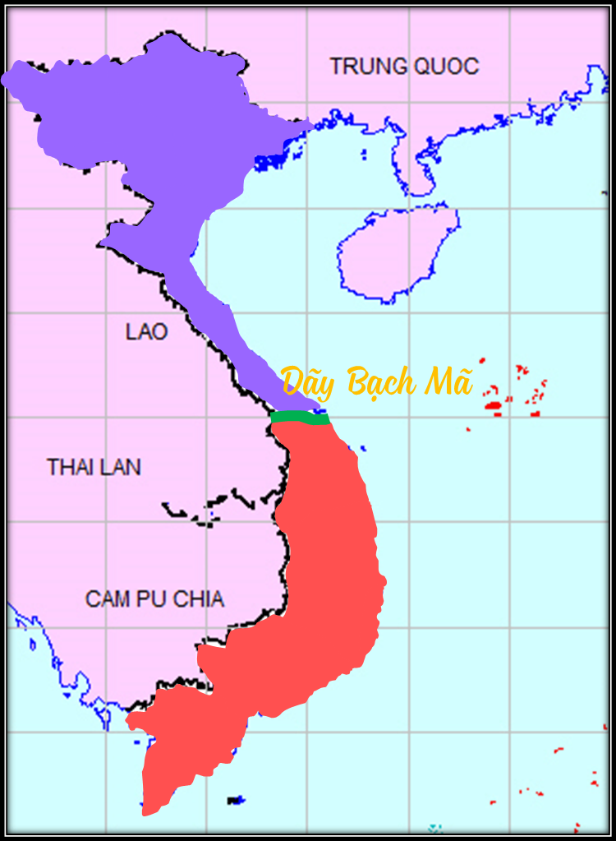
Hình thành kiến thức mới
1. KHÍ HẬU
NHIỆT ĐỚI ẨM GIÓ MÙA
a) Tính chất nhiệt đới
c) Tính chất gió mùa
2. SỰ PHÂN HOÁ ĐA DẠNG CỦA KHÍ HẬU VIỆT NAM
a) Phân hoá bắc - nam
b) Phân hoá đông – tây
c) Phân hoá theo độ cao
b) Tính chất nhiệt đới ẩm

Slide 3

1/ KHÍ HẬU NHIỆT ĐỚI ẨM
a. Tính chất nhiệt

Slide 4
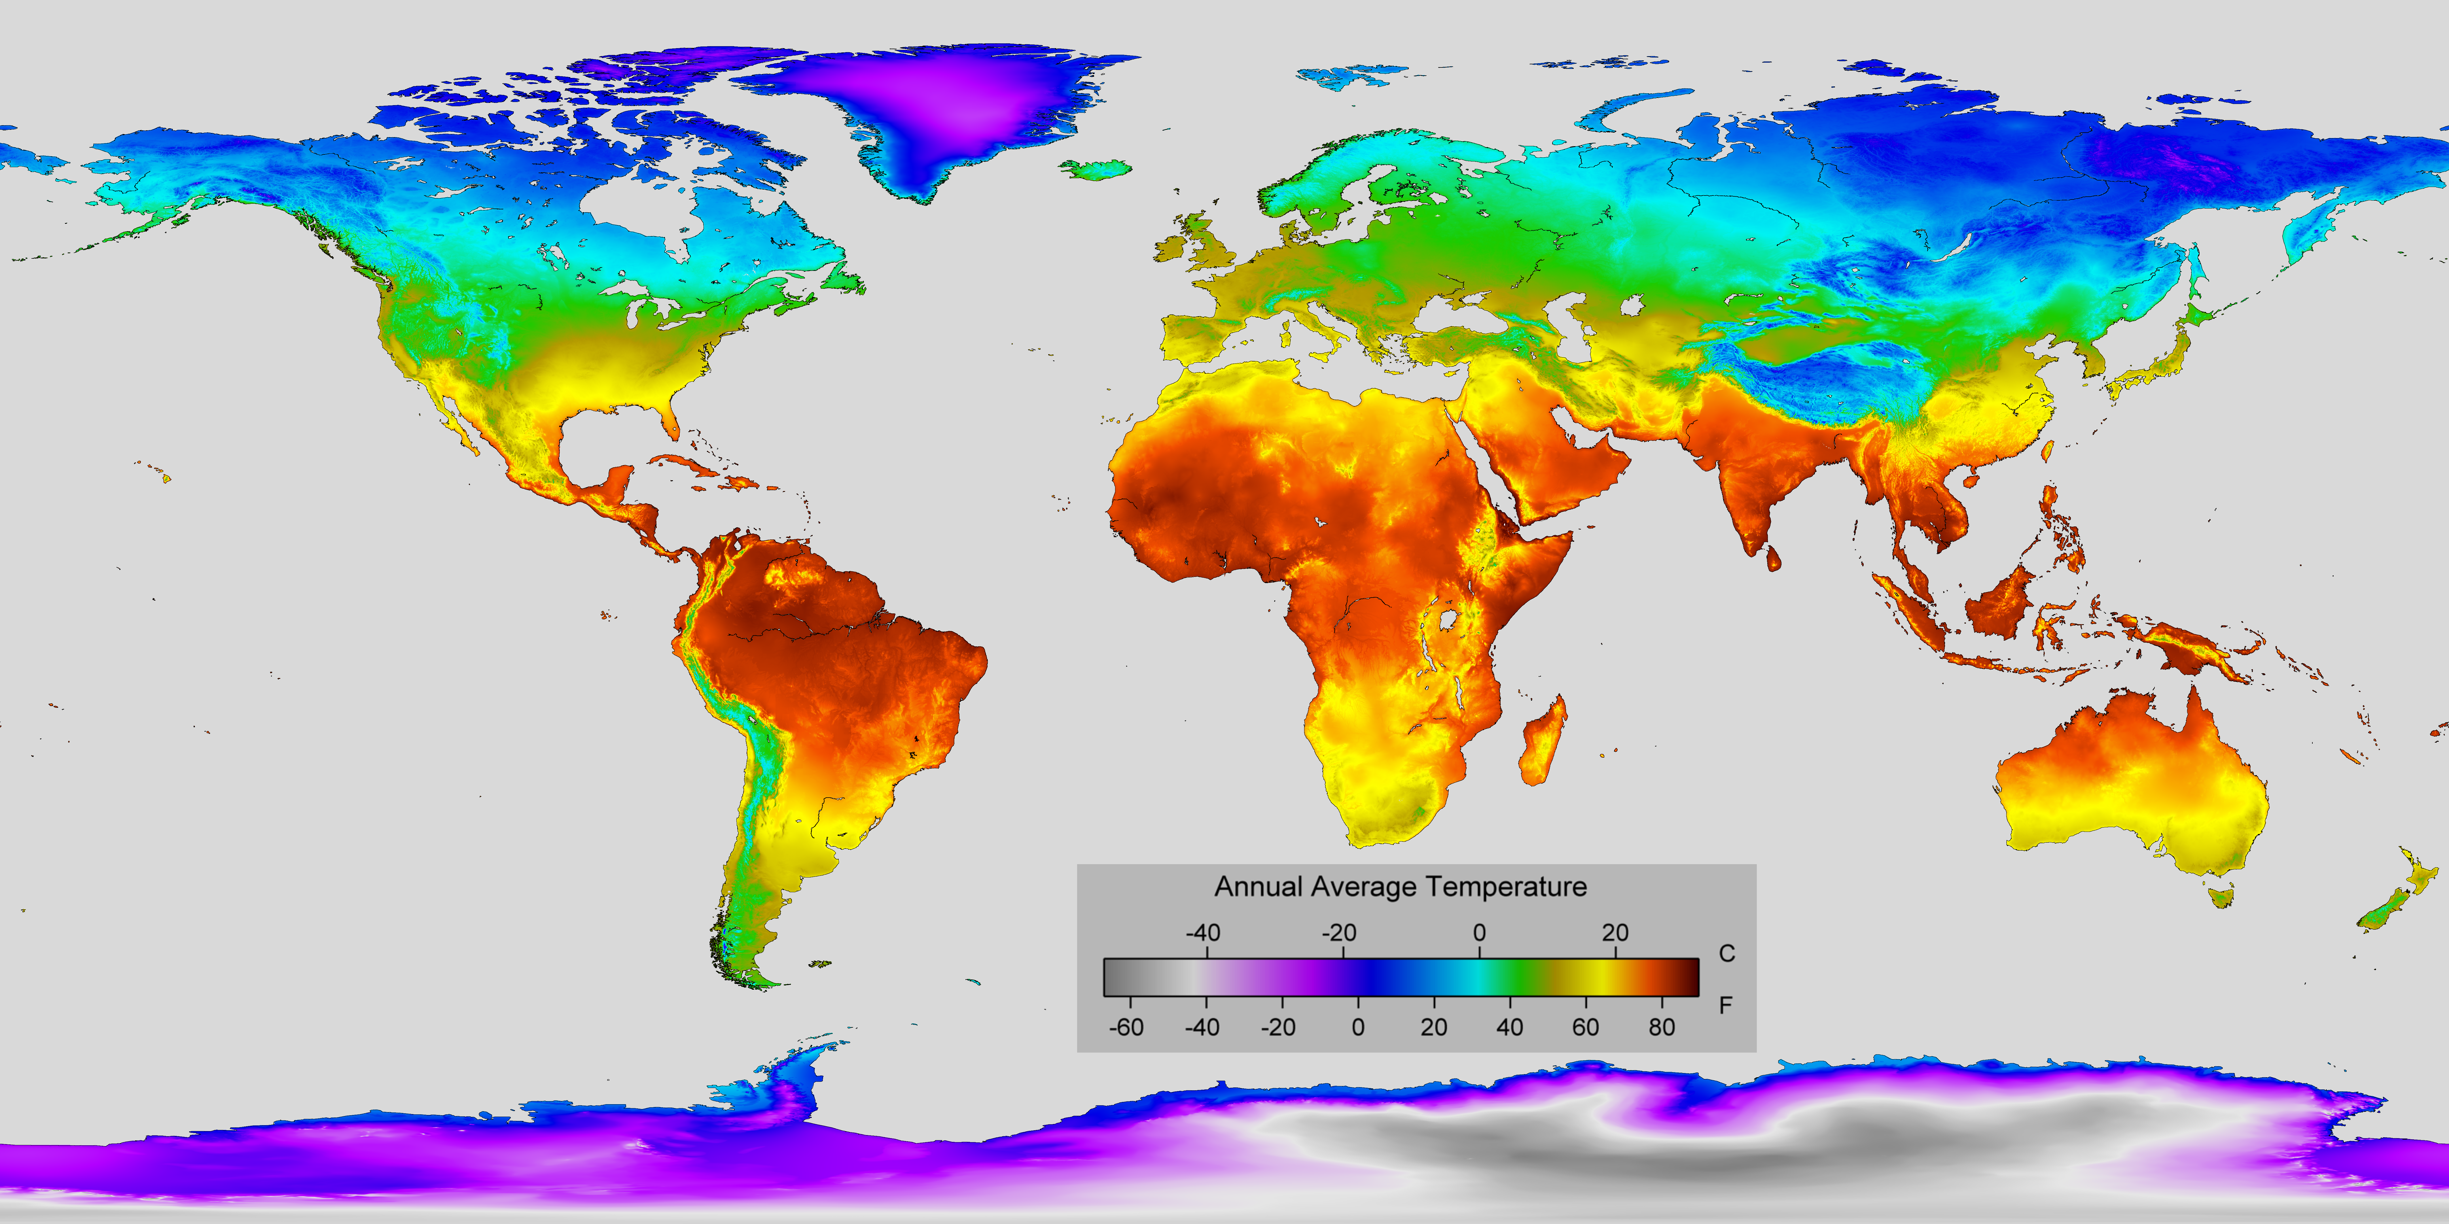
NHIỆT ĐỘ CỦA VIỆT NAM
Lượng bức xạ lớn, cán cân bức xạ 70 – 100kcal/cm² /năm

Slide 5
1/ KHÍ HẬU NHIỆT ĐỚI ẨM a/ tính chất nhiệt
BẢNG 4.1. NHIỆT ĐỘ KHÔNG KHÍ TRUNG BÌNH THÁNG, NĂM
TẠI TRẠM KHÍ TƯỢNG LẠNG SƠN VÀ CÀ MAU (°C)
TRẠM | 1 | 2 | 3 | 4 | 5 | 6 | 7 | 8 | 9 | 10 | 11 | 12 | TB năm
Lạng Sơn | 13,4 | 15,4 | 18,3 | 22,6 | 25,7 | 26,9 | 27,1 | 26,7 | 25,4 | 22,5 | 18,8 | 14,7 | 21,3
Độ cao 259 m
Vĩ độ:21°50'B
Cà Mau | 26,2 | 26,6 | 27,9 | 28,5 | 28,8 | 28,0 | 27,6 | 27,6 | 27,4 | 27,3 | 27,3 | 26,6 | 27,1
Độ cao 0,9 m
Vĩ độ: 9°11'B
Lạng Sơn | Cà Mau
Nhiệt độ cao nhất:….. Nhiệt độ trung bình năm:…. | Nhiệt độ cao nhất:….. Nhiệt độ trung bình năm:….
27,2 °C
29,0 °C
21,5 °C
27,5 °C

Slide 6
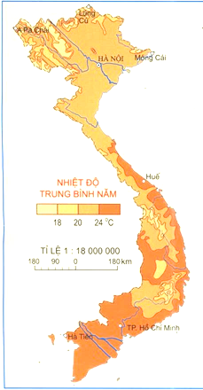
Nhiệt độ trung bình năm của một số địa điểm
Địa điểm | Nhiệt độ trung bình năm
Lạng Sơn | 21,2ºc
Hà Nội | 23,5ºc
Vinh | 23,9ºc
Huế | 25,1ºc
Quy Nhơn | 26,8ºc
TP Hồ Chí Minh | 27,1ºc
→ Nhiệt độ trung bình năm trên cả nước đều trên 20°C ( trừ vùng núi cao), tăng dần từ bắc vào nam

Slide 7
Tính chất | Biểu hiện | Nguyên nhân
Tính chất nhiệt đới | Lượng bức xạ lớn Cán cân bức xạ luôn dương Nhiệt độ trung bình năm trên 20°C Số giờ nắng nhiều, khoảng 1.400 - 3.000 giờ/năm.

Slide 8
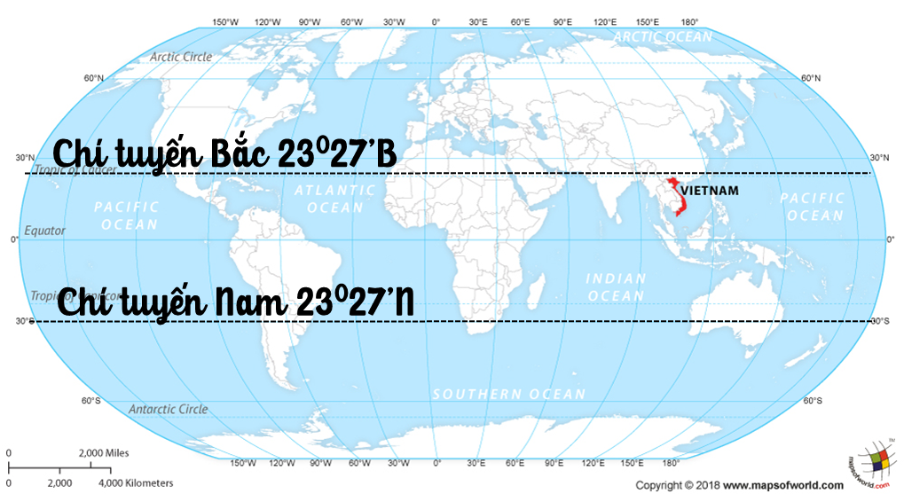

Slide 9
EM HÃY NHỚ
Tính chất | Biểu hiện | Nguyên nhân
Tính chất nhiệt đới | Lượng bức xạ lớn Cán cân bức xạ luôn dương Nhiệt độ trung bình năm trên 20°C Số giờ nắng nhiều, khoảng 1.400 - 3.000 giờ/năm. | Vị trí địa lí nước ta nằm trong vùng nội chí tuyến Bắc bán cầu.

Slide 10
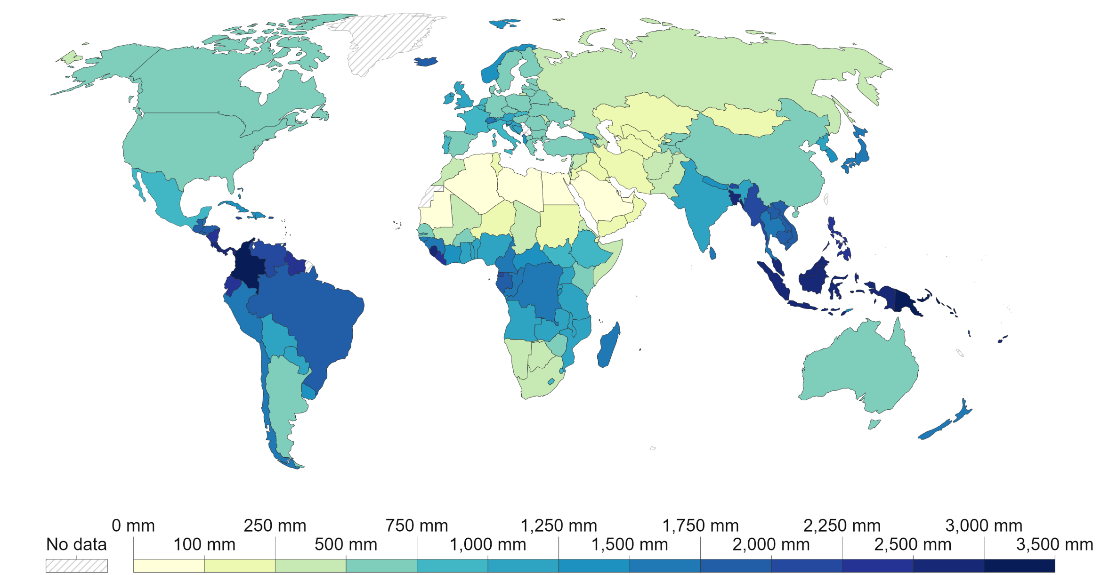
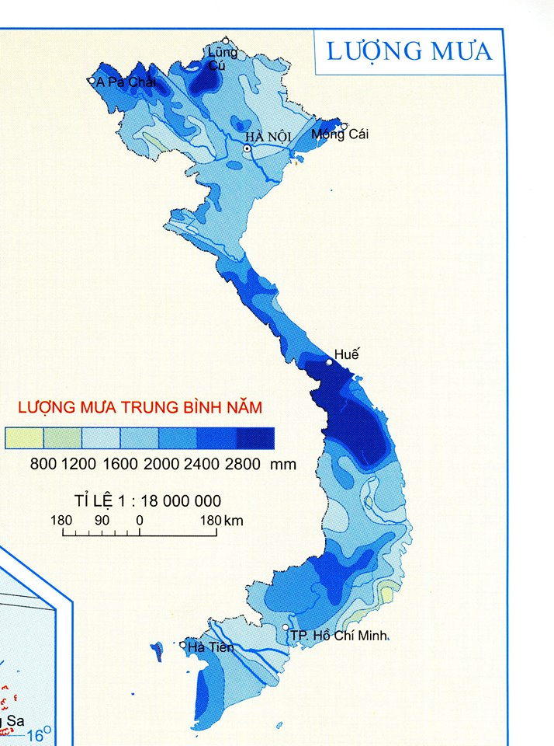
VIỆT NAM CÓ LƯỢNG MƯA CAO( 1500 – 2000mm/năm)

Slide 11
1/ KHÍ HẬU NHIỆT ĐỚI ẨM b/ tính chất ẩm
BẢNG 4.2. LƯỢNG MƯA VÀ ĐỘ ẨM KHÔNG KHÍ TRUNG BÌNH THÁNG
TẠI TRẠM KHÍ TƯỢNG HÀ ĐÔNG (HÀ NỘI)
Tháng | 1 | 2 | 3 | 4 | 5 | 6 | 7 | 8 | 9 | 10 | 11 | 12
Lượng mưa (mm) | 28,4 | 21,5 | 48,4 | 79,3 | 187,0 | 220,8 | 275,6 | 318,6 | 226,7 | 181,4 | 84,9 | 51,6
Độ ẩm (%) | 82,4 | 84,6 | 86,0 | 87,0 | 84,5 | 81,1 | 81,9 | 85,3 | 85,4 | 81,8 | 81,1 | 79,7
→ Tổng lượng mưa lớn, độ ẩm quanh năm cao, thường trên 80%

Slide 12

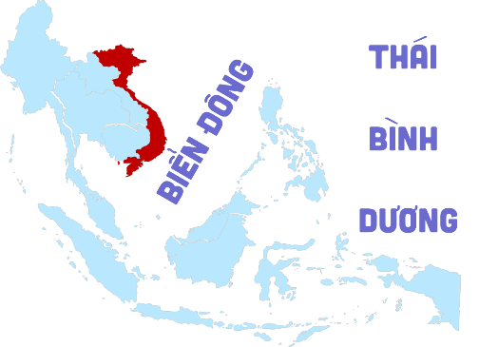

NGUYÊN NHÂN Của tính chất ẩm
Việt Nam có tính chất ẨM do nước ta giáp với biển Đông thông ra Thái Bình Dương rộng lớn, chịu ảnh hưởng của gió khi đi qua biển có độ ẩm lớn

Slide 13
EM HÃY NHỚ
Tính chất | Biểu hiện | Nguyên nhân
Tính chất nhiệt đới | Lượng bức xạ lớn Cán cân bức xạ luôn dương Nhiệt độ trung bình năm trên 20°C Số giờ nắng nhiều, khoảng 1.400 - 3.000 giờ/năm. | Vị trí địa lí nước ta nằm trong vùng nội chí tuyến Bắc bán cầu.
Tính chất ẩm | Lượng mưa lớn, từ 1.500 - 2.000 mm/năm. Độ ẩm không khí cao, trên 80%. Cân bằng ẩm luôn dương. | Nước ta giáp với biển Đông thông ra Thái Bình Dương rộng lớn, chịu ảnh hưởng của gió khi đi qua biển có độ ẩm lớn

Slide 14
Bài tập: Quan sát bảng nhiệt độ trung bình tháng tại Lạng Sơn và Cà Mau
Trình bày và giải thích sự khác biệt trong chế độ nhiệt của hai địa điểm trên
(nhiệt độ trung bình năm, nhiệt độ trung bình tháng nóng nhất, lạnh nhất,
biên độ nhiệt năm?
Tháng | 1 | 2 | 3 | 4 | 5 | 6 | 7 | 8 | 9 | 10 | 11 | 12
Lạng Sơn | 13,1 | 14,7 | 18,0 | 22,3 | 25,5 | 26,9 | 27,1 | 26,6 | 25,2 | 22,3 | 18,4 | 14,6
Cà Mau | 25,6 | 26,2 | 27,3 | 28,5 | 28,2 | 27,7 | 27,4 | 27,3 | 27,2 | 27,0 | 26,8 | 26,6

Slide 15
* Biên độ nhiệt độ và nhiệt độ trung bình năm:
- Biên độ nhiệt độ: Lạng Sơn: ................... ºC , Cà Mau: .................... ºC
- Nhiệt độ trung bình năm: Lạng Sơn: ................... ºC , Cà Mau: .................... ºC
* Sự khác biệt trong chế độ nhiệt của hai địa điểm trên
- Nhiệt độ trung bình năm của Lạng Sơn........... hơn Cà Mau
- Biên độ nhiệt ở Lạng Sơn .......... ºC ............. hơn Cà Mau .......... ºC
- Lạng Sơn có 5 tháng (tháng 11,12,1,2,3) nhiệt độ dưới 20 ºC, cà Mau không có tháng nào dưới 20 ºC.
- Cà Mau luôn có nhiệt độ trên 20 ºC.
- Nhiệt độ cao nhất trong năm của Lạng Sơn vào tháng ........., Cà Mau vào tháng .........
- Nhiệt độ thấp nhất trong năm của Lạng Sơn vào tháng ........., Cà Mau vào tháng .........

Slide 16
* Giải thích:
- Vì càng gần Xích Đạo, góc nhập xạ càng lớn, nhiệt độ càng tăng nên nhiệt độ trung bình của Cà Mau cao hơn Lạng Sơn. Hơn nữa, Lạng Sơn nằm ở độ cao 259m làm nhiệt độ trung bình có nền nhiệt thấp hơn Cà Mau.
- Do Lạng Sơn chịu ảnh hưởng trực tiếp của GMĐB nên có 5 tháng nhiệt độ dưới 20 ºC ( có mùa đông lạnh). Trong thời gian này, Cà Mau không chịu tác động của GMĐB nên nhiệt độ cao hơn.
- Từ tháng 5 đến tháng 10 toàn lãnh thổ nước ta có gió Tây Nam thịnh hành và Tín Phong Đông Bắc hoạt động xen kẽ nên nhiệt độ cao ở cả 2 địa điểm.

Slide 17


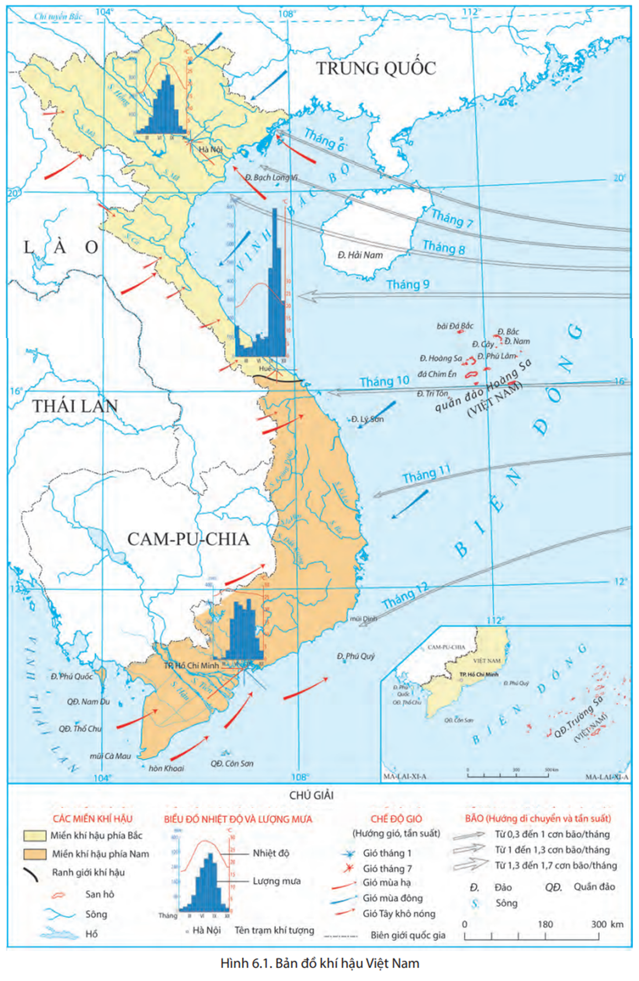
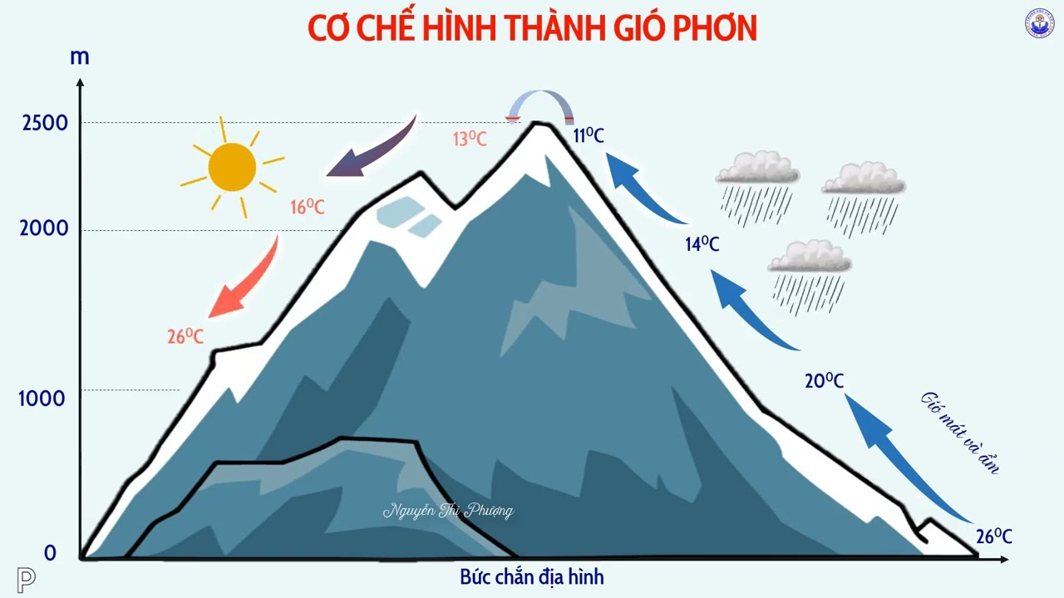
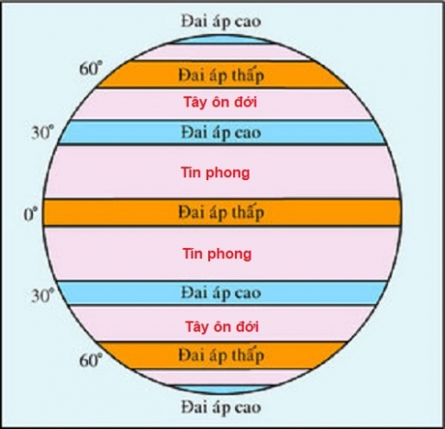
VỀ NHÀ TÌM HIỂU CÁC LOẠI GIÓ
Nhiệm vụ ở nhà
GIÓ MÙA
GIÓ PHƠN
GIÓ TÍN PHONG

